Slide 1

معرفی اعضای هیات علمی فیزیوتراپی دانشگاه علوم پزشکی مشهد

Slide 2
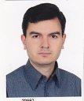
دکتر حسین اصغر حسینی
دانشیار دانشگاه علوم پزشکی مشهد
___________________________
تعداد پایان نامه تحت راهنمایی و مشاوره: 6
تعداد مقالات ISI: 6
تعداد مقالات PubMed: 10

Slide 3
Scopus
تعداد مقالات : 12
H-index : 6
مقالات نویسنده اول : 0
مقالات نویسنده مسئول : 6
مقالات بین المللی : 2

Slide 4
Google scholar
تعداد مقالات : 29
H-index : 7
i10-index : 7

Slide 5
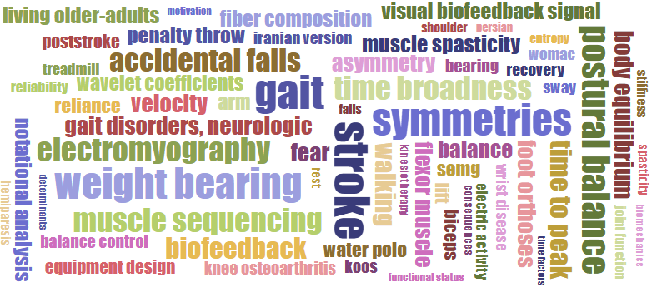
Research areas

Slide 6
علائق پژوهشی

